Slide 1

Técnicas para o desenvolvimento de Jogos
Danilo Filitto
01/02/2017
Danilo.Filitto@gmail.com
www.dfilitto.com.br
www.makeindiegames.com.br

Slide 2
Técnicas criativas
Todo jogo começa com uma ideia.
O que posso fazer para ter uma ideia?

Slide 3
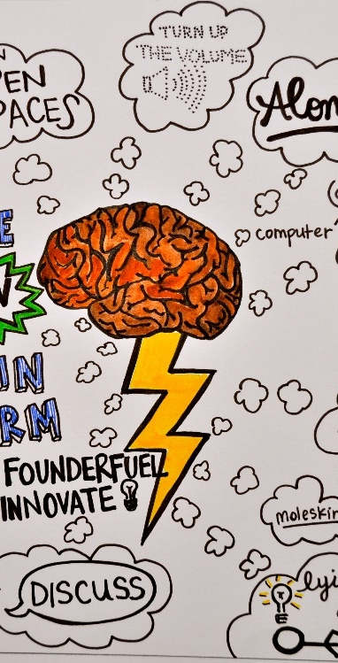
Como Ter Ideias?
Leia algo que normalmente você não leria.
Caminhe, dirija ou tome um banho, pois quando seu cérebro está ocupado com uma atividade familiar seu subconsciente fica livre para começar a devanear e fazer conexão que ele normalmente não faria.
Assista a uma palestra e fique atento as discussões e ideias que podem aparecer.

Slide 4
Como Ter Ideias?
Jogue um jogo de preferência ruim e observe as coisas que foram feitas de maneira pobre. Então pense no que você poderia fazer para melhorá-las.
Independentemente do que estiver acima, siga sua paixão.
Mantenha um caderno de recorte de quaisquer reportagens, imagens, histórias, qualquer coisa que chame sua atenção e lhe inspire.

Slide 5
Como Ter Ideias?
Quer mais técnicas para liberar o processo criativo?
Acesse: Vamos mais longe.

Slide 6
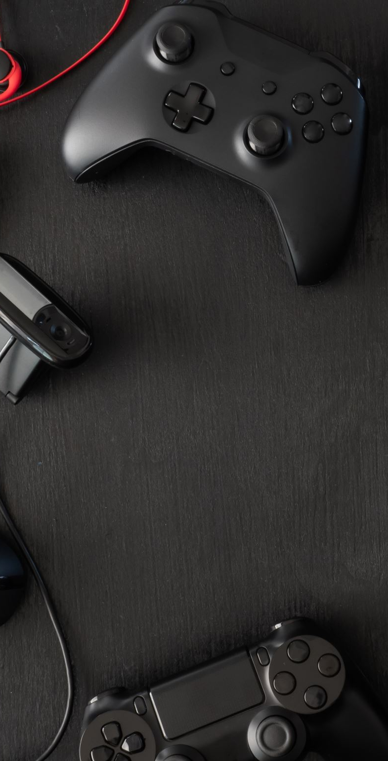
Técnicas Criativas
A principal utilidade das técnicas criativas é coletar ideias.
Você conhece alguma técnica criativa?
Existem diversas técnicas criativas que podem ser utilizadas para trabalhar no processo de criação de jogos.

Slide 7

Brainstorming - Tempestade Cerebral
Brainstorming significa tempestade cerebral ou tempestade de ideias. É uma expressão inglesa formada pela junção das palavras "brain", que significa cérebro, intelecto e "storm", que significa tempestade
É uma atividade desenvolvida para explorar a potencialidade criativa de um indivíduo ou de um grupo a serviço de objetivos pré-determinados.

Slide 8
Brainstorming - Tempestade Cerebral
Neste estágio as ideias não precisam ser originais e o mais importante é coletar ideias e conceitos.
Pense sobre todas as coisas que você quer que o seu jogo seja e escreva-as.
Sua meta é fazer associações livremente com suas ideias até onde puder.
Certifique-se que tenha a colaboração de pessoas de outras disciplinas além do design de jogos.
Não descarte qualquer ideia, pois não existem ideias ruins.

Slide 9
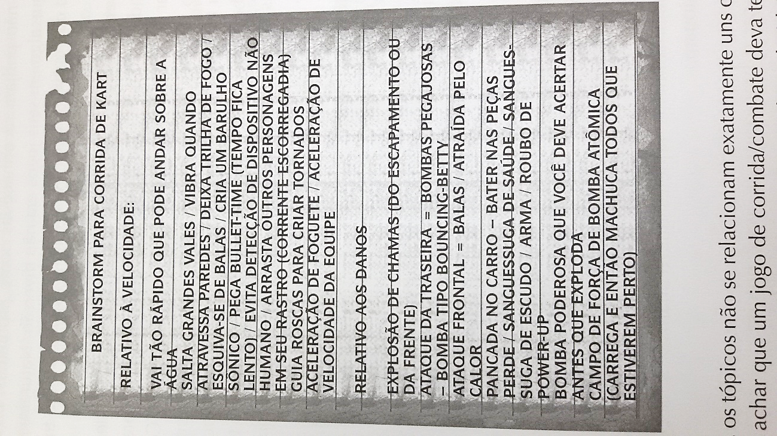
Brainstorming - Tempestade Cerebral
Exemplo de um brainstorming (ROGERS, 2009):

Slide 10
Brainstorming - Tempestade Cerebral
O ideal é montar equipes de no mínimo 4 pessoas para participar do Brainstorming.
O tempo da atividade deverá ser de 15 minutos a no máximo 1 hora para que o Brainstorming não se torne improdutivo.
Defina etapas para a realização do Brainstorming, como por exemplo:
Definição do tema: qual será o ponto de partida?

Slide 11
Brainstorming - Tempestade Cerebral
Defina etapas para a realização do Brainstorming, como por exemplo:
Levantamento de ideias: todos participam, dizendo ideias sobre o que remete aquele tema/foco escolhido.
Nesse momento não se preocupe se a ideia é boa ou ruim, pois, se ficarmos julgando já de imediato a ideia, não teremos nada.
O objetivo nesse momento é levantar todas as ideias sem julgar, afinal livrando-se de tanta ideia ruim, logo vem uma boa;

Slide 12
Brainstorming - Tempestade Cerebral
Defina etapas para a realização do Brainstorming, como por exemplo:
Seleção das ideias: agora sim você vai filtrar e relacionar as melhores ideias para criar o seu personagem, jogo ou o que quer que seja.

Slide 13
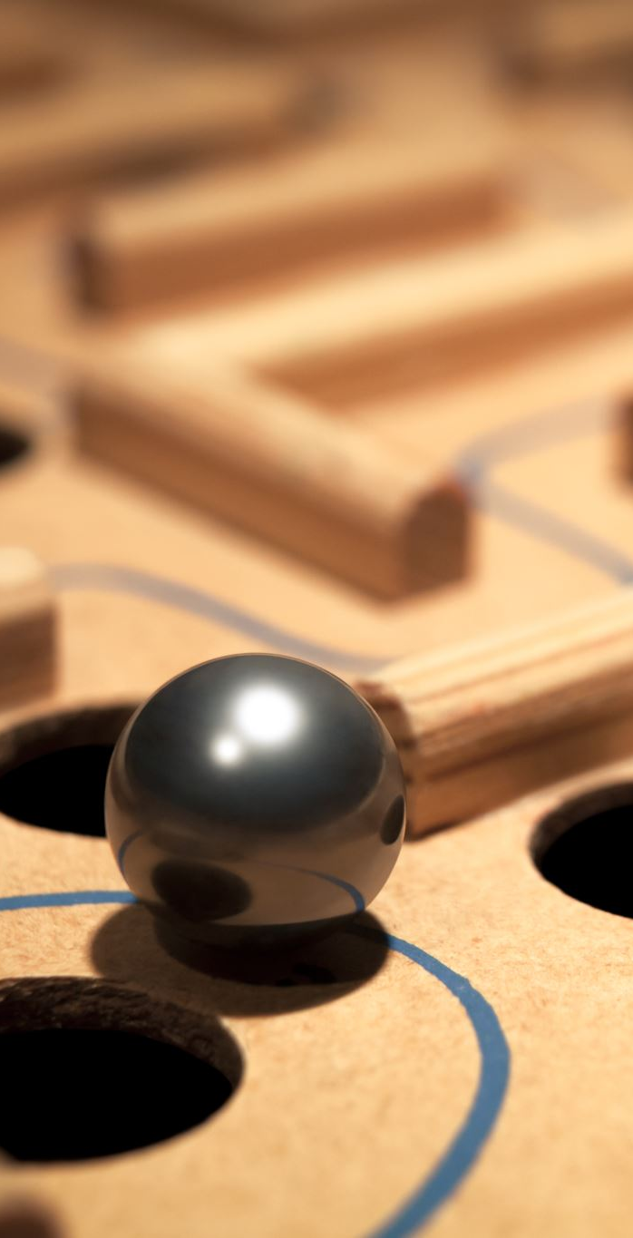
Atividade - Brainstorming
Definir o jogo a ser desenvolvido por sua equipe.
Grupo no máximo 5 pessoas.
Possíveis elementos do jogo
Estilo do jogo;
Plataforma;
Itens do jogo, cenários, mundos;
Personagens;
Objetivo;
Ao termino da atividade o grupo deverá apresentar todo o material desenvolvido para a classe.

Slide 14
Atividade - Brainstorming
Definir o jogo a ser desenvolvido por sua equipe.
Grupo no máximo 5 pessoas.
Possíveis elementos do jogo
Estilo do jogo;
Plataforma;
Itens do jogo, cenários, mundos;
Personagens;
Objetivo;
Ao termino da atividade o grupo deverá apresentar todo o material desenvolvido para a classe.

Slide 15
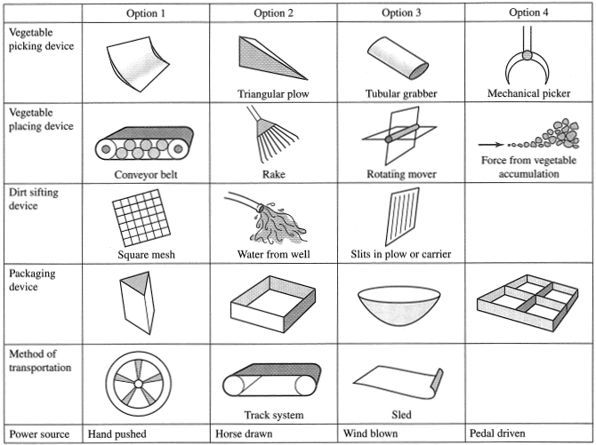
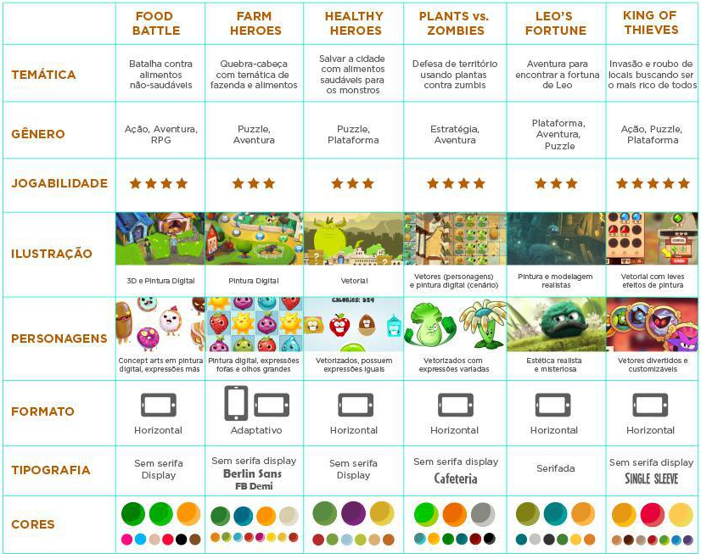
Caixa Morfológica

Slide 16
Caixa Morfológica
Desenvolvida por Fritz Zwicky, a caixa morfológica é uma técnica na qual são realizadas combinações entre os elementos de uma tabela.
Estes elementos quando combinados geram uma grande quantidade de alternativas, possibilitando muitas possibilidades de escolha.

Slide 17
Caixa Morfológica
Na área de jogos é possível utilizar a caixa morfológica para criar conceitos de jogos, personagens, fases, golpes e muito mais.
O exemplo do próximo slide ilustra uma matriz que será utilizada na técnica da caixa morfológica para criar um jogo de pong.

Slide 18
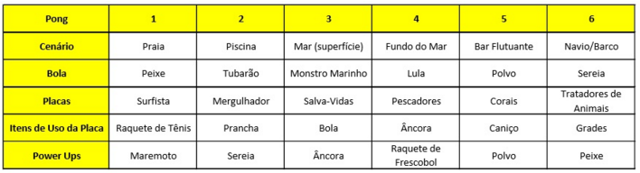
Caixa Morfológica
JOGO PONG
Combinando um item de cada linha é possível gerar várias alternativas para o jogo estilo pong.

Slide 19
Caixa Morfológica
Em um cenário na superfície do mar, um tubarão é a bola. Surfistas estão em perigo e precisam rebatê-lo com a prancha para o seu adversário. Um maremoto pode proteger o surfista do tubarão com uma barreira que não deixa o animal marinho passar de jeito nenhum.

Slide 20
Caixa Morfológica
Em um cenário no fundo do mar, um tubarão tenta atacar mergulhadores. Eles se protegem com grades e o rebatem até que um deles deixe o animal passar e seja morto. Um power up sereia pode deixá-los paralisados temporariamente ao serem encantados pela canção dela.

Slide 21
Atividade – Caixa Morfológica
Utilize a técnica da caixa morfológica para auxiliar na criação dos personagens, cenários, fases, mecânicas de seu jogo.
Ao termino da atividade o grupo deverá apresentar todo o material desenvolvido para a classe.

Slide 22

Atividade – Caixa Morfológica
Utilize a técnica da caixa morfológica para auxiliar na criação dos personagens, cenários, fases, mecânicas de seu jogo.
Ao termino da atividade o grupo deverá apresentar todo o material desenvolvido para a classe.

Slide 23
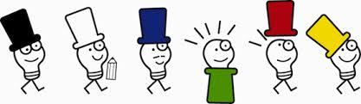
“Seis Chapéus”

Slide 24
“Seis Chapéus”
Edward de Bono apresentou esta técnica no seu livro "6 Thinking Hats“.
Cada Chapéu do Pensamento corresponde a um diferente estilo de pensamento.
Esta técnica permite analisar várias perspectivas de um problema, tomar decisões e ajudar nos processos de inovação.

Slide 25
“Seis Chapéus”
Modo Fácil
Modo Difícil

Slide 26
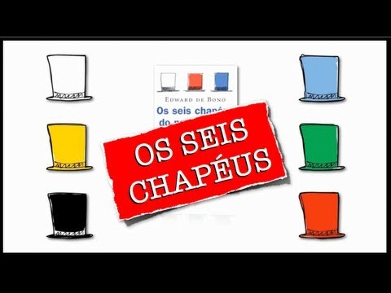
“Seis Chapéus”
Avançar

Slide 27
“Seis Chapéus”
Chapéu Branco: Com este chapéu do pensamento vai focar-se nos dados/informações disponíveis.
Olhe para a informação de que dispõe e veja o que pode aprender com ela.
Verifique que falhas há no seu conhecimento e tente preenchê-las ou tê-las em conta.
É neste momento que analisa as tendências passadas e tenta extrapolar sobre dados históricos.
Questões chave:
Que informações nós temos aqui? Quais são os fatos?
Que informações necessárias estão faltando?
Que informações nós gostaríamos de ter?
Como podemos obter as informações?

Slide 28
“Seis Chapéus”
Chapéu Vermelho: Colocar o chapéu Vermelho, vai fazê-lo olhar para os problemas utilizando a intuição, a reação instintiva e a emoção.
Exemplos de expressões:
Meu pressentimento é que isto não vai funcionar.
Não gosto da maneira como isto está sendo feito.
Esta proposta é terrível.
Minha intuição me diz que os preços vão cair em breve.

Slide 29
“Seis Chapéus”
Chapéu Preto: Com este chapéu tem de olhar para todos os pontos negativos da decisão. Tente ver onde é que pode não funcionar, o que pode correr mal.
Isto é importante porque destaca os pontos fracos de um plano, permitindo eliminá-los, alterá-los ou preparar planos de contingência para combate-los.
O uso do chapéu preto deve considerar:
Custos (se a proposta será muito cara).
Normas, regulamentos e aspectos legais.
Materiais (se este “objeto” exigirá muita manutenção).
Questões sobre segurança.
Erros podem ser desastrosos. Por isso o chapéu preto é muito útil e tem muito valor. Mas é necessário tomar cuidado para não eliminar ideias criativas com excessos e negatividade.

Slide 30
“Seis Chapéus”
Chapéu Amarelo: O chapéu amarelo ajuda-o a pensar positivamente. É o ponto de vista optimista que o ajuda a ver os benefícios da decisão e o valor da mesma.
Questões chave:
Quais são os benefícios desta opção?
Qual é a proposta preferida?
Quais são os elementos positivos deste design?
Como podemos fazer isto funcionar?
Este chapéu nos conduz a busca deliberada pelo positivo. Os benefícios nem sempre são imediatamente óbvios e precisam ser buscados. Toda ideia criativa merece uma atenção deste chapéu amarelo.

Slide 31
“Seis Chapéus”
Chapéu Verde: Este chapéu destina-se à criatividade. É aqui que pode desenvolver soluções criativas para um problema. É uma maneira exuberante de pensar, onde há poucas críticas às ideias apresentadas.
Questões típicas incluem:
Temos alguma outra ideia aqui?
Temos alternativas adicionais?
Podemos fazer isto de outra forma?
Pode haver outra explicação?

Slide 32
“Seis Chapéus”
Chapéu Azul: Este chapéu representa o controle do processo. Habitualmente este chapéu é utilizado pela pessoa que preside à reunião. Quando se depara com dificuldades devido à falta de ideias, ele pode dirigir a atividade para o Chapéu do Pensamento Verde. Quando são necessários planos de contingência, ele pode pedir opinião ao Chapéu do Pensamento Preto, etc.
Ao usá-lo devemos:
Não pensar diretamente sobre o assunto, mas sobre o “pensar” sobre o assunto.
Definir a agenda para pensar.
Sugerir o próximo passo na sequência de chapéus/pensar.
Solicitar resumo, conclusão ou decisão.

Slide 33
“Seis Chapéus” – Como utilizar
Normalmente o facilitador, que usa o chapéu azul – de controle, abre a discussão solicitando que todos utilizem o chapéu branco – de informação.
Isto faz com que toda a equipe compartilhe as informações objetivas existentes que incluem fatos e números, obtendo assim uma visão comum do tema em questão.
Isto feito, o facilitador escolhe o próximo chapéu, por exemplo, o vermelho – para que os participantes possam expressar seus sentimentos sobre a questão.
O chapéu verde, então pode ser usado para geração de ideias criativas para a resolução do problema em questão, e a seguir o chapéu amarelo, para mostrar as vantagens e os benefícios.

Slide 34
“Seis Chapéus” – Como utilizar
Na sequência, o chapéu preto é usado para obter foco nas fragilidades, riscos e aspectos negativos do que foi proposto; assim como o chapéu branco é usado para identificar os aspectos positivos e benefícios.
O chapéu verde pode voltar a ser usado para gerar sugestões de soluções que resolvam pontos relevantes levantados pelo chapéu preto.
Se necessário, o chapéu vermelho pode ser usado novamente, e assim por diante.
Para encerrar, o facilitador, com o chapéu azul, promove a conclusão, considerando as decisões tomadas pelo grupo e demais informações importantes.

Slide 35
“Seis Chapéus” – Como utilizar
Dependendo da natureza do assunto / problema / decisão, os chapéus podem ser utilizados numa sequência estruturada deferente.
Aqui fica o exemplo de uma organização para uso da técnica:
Passo 1: apresentar os factos do caso (Chapéu Branco)
Passo 2: gerar ideias sobre como o caso poderia ser resolvido (Chapéu Verde)
Passo 3: avaliar os méritos das ideias – listar os benefícios (Chapéu Amarelo), listar as desvantagens (Chapéu Preto)
Passo 4: obter os sentimentos de todos sobre as alternativas (Chapéu Vermelho)
Passo 5: resumir e terminar a reunião (Chapéu Azul).

Slide 36
Atividade – Seis chapéus
Utilize a técnica dos seis chapéus para validar as ideias relacionadas com personagens, cenários, fases, mecânicas de seu jogo.
Ao termino da atividade o grupo deverá apresentar todo o material desenvolvido para a classe.

Slide 37
Atividade – Seis chapéus
Utilize a técnica dos seis chapéus para validar as ideias relacionadas com personagens, cenários, fases, mecânicas de seu jogo.
Ao termino da atividade o grupo deverá apresentar todo o material desenvolvido para a classe.

Slide 38
Bibliografia
ROGERS, Scott; LevelUp: Um Guia para o Design de Grandes Jogos. São Paulo: Blucher, 2012. ISBN 978-85-212-0700-9.
SCHUYTEMA, Paul. DESIGN DE GAMES UMA ABORDAGEM PRATICA. CENGAGE, 2008. ISBN 8522106150.
Tschappeler, Roman & Krogerus, Mikael. O Livro das Decisões. Marcador Editora, 2012
www.makeindiegames.com
www.fabricadejogos.net
https://www.portal-gestao.com/artigos/6700-como-utilizar-a-tC3A9cnica-dos-seis-chapC3A9us-do-pensamento.html
https://neigrando.wordpress.com/2013/07/02/seis-chapeus-para-pensar-melhor/

